Slide 1
ЫДОРИРПАНАРХО

Slide 2
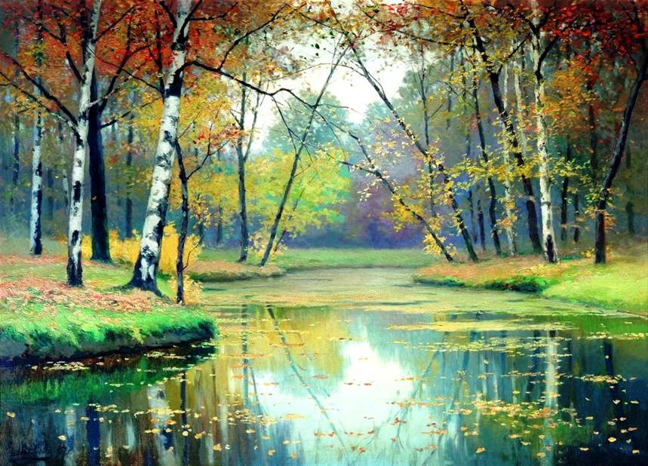
Охрана природы.

Slide 3
все то, что нас окружает, не создано человеком
Природа -

Slide 4
Охрана природы -
бережное отношение к природе.

Slide 5
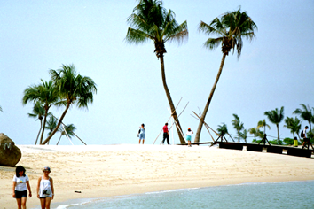

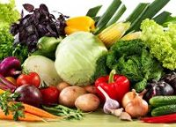
Что даёт человеку природа?
Воздух
Вода
Пища
Одежда
Отдых
Жилище

Slide 6
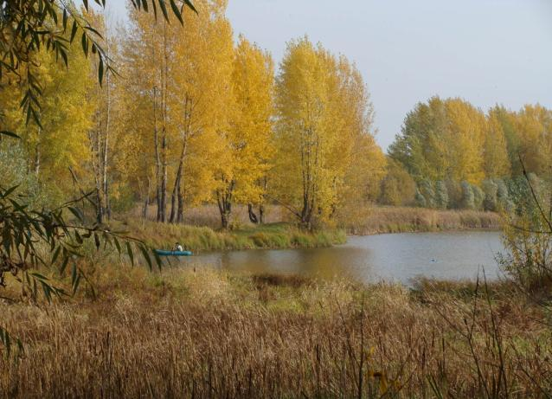
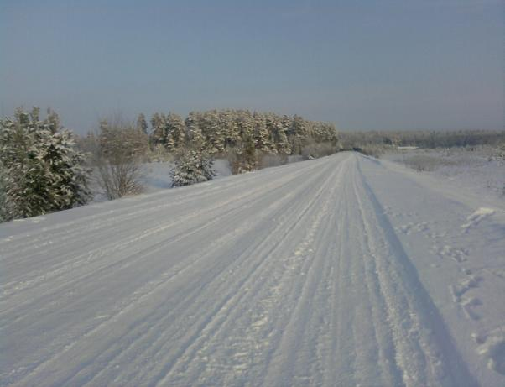
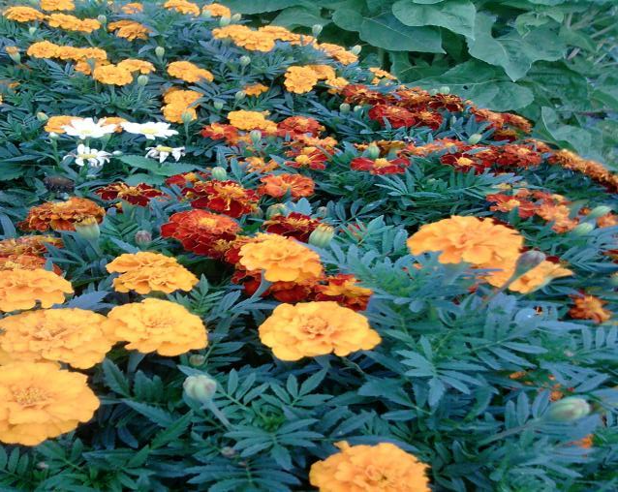
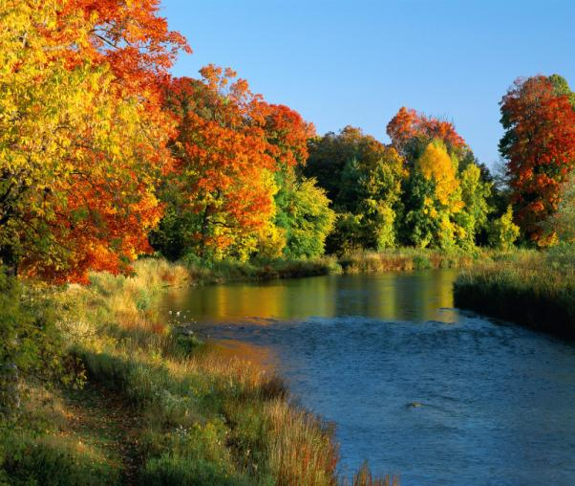

Slide 7
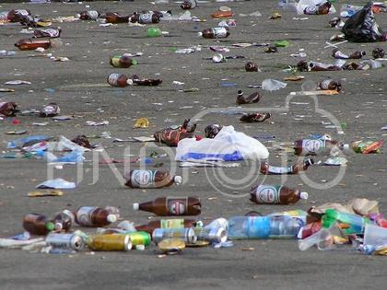
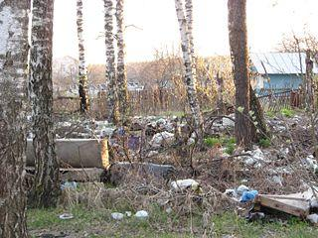
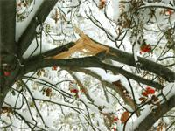

Slide 8


Slide 9
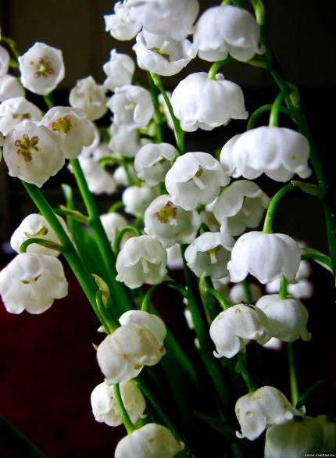
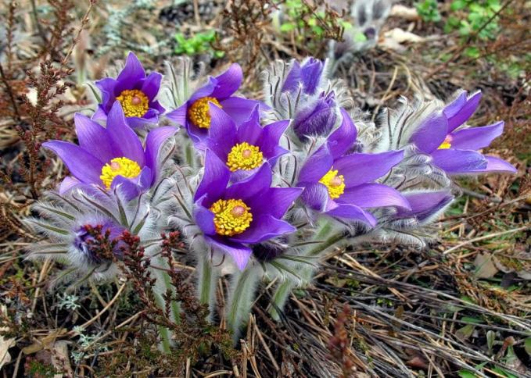
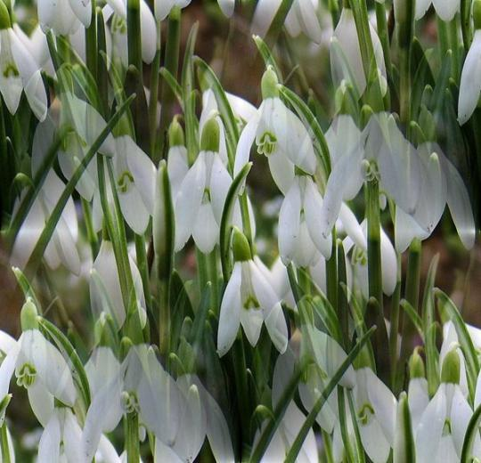

Slide 10
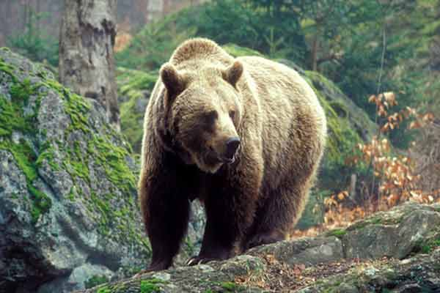
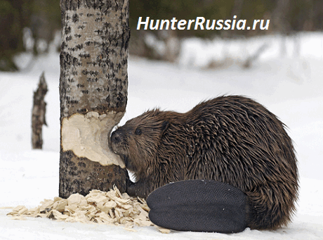
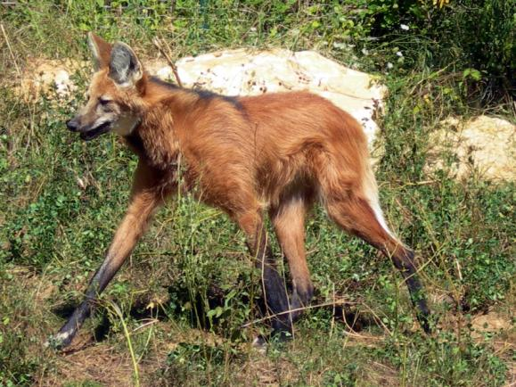

Slide 11
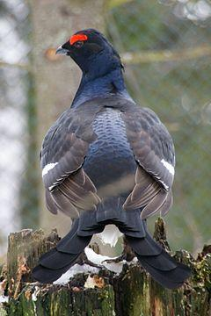
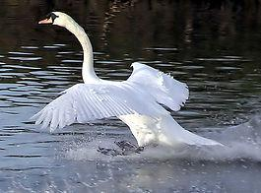
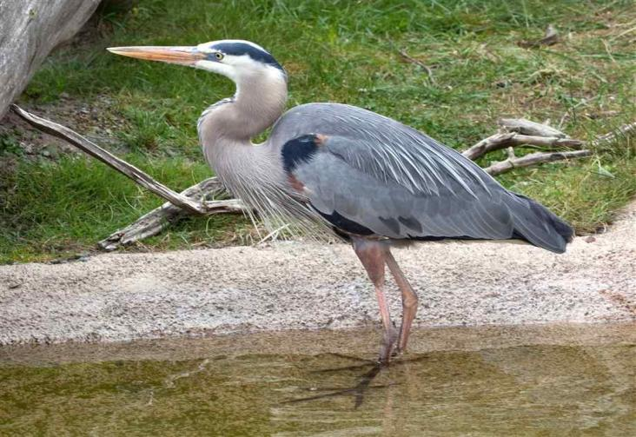

Slide 12
Не рви
Не ломай
Не разжигай
Не бросай
Не бери
Не разоряй
Не трогай
Подкармливай
Не засоряй
Сохрани
цветы, растения
ветки деревьев и кустарникам
костры
мусор
животных и птиц домой
птичьи гнезда и муравейники
птенцов
птиц и животных зимой
реки, озёра
природу

